Slide 1
Support Vector Machine
Jan Kristanto

Slide 2
Apakah Support Vector Machine?
Diperkenalkan oleh Vapnik (1992)
Pada prinsipnya bekerja sebagai binary classifier. Saat ini tengah dikembangkan untuk multiclass problem

Slide 3
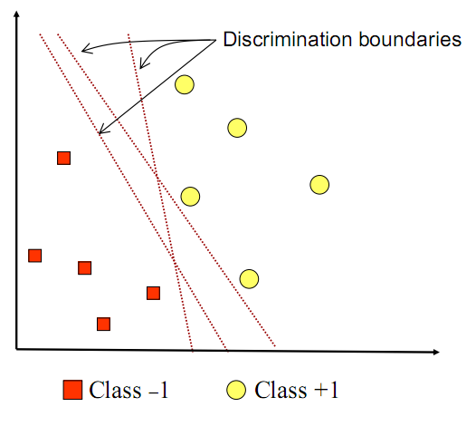
Binary Classifier

Slide 4
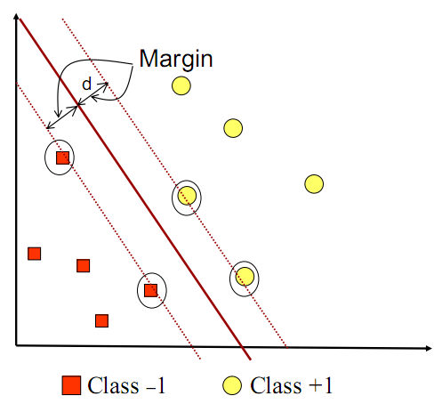
Optimal Hyperplane

Slide 5
Optimal Hyperplane
Margin (d) = minimum distance antara hyperplane and
training samples
Hyperplane yang paling baik diperoleh dengan
memaksimalkan nilai margin
Sample yang paling dekat lokasinya terhadap
hyperplane disebut support vector
Proses learning dalam SVM : mencari support vector untuk memperoleh hyperplane yang terbaik

Slide 6
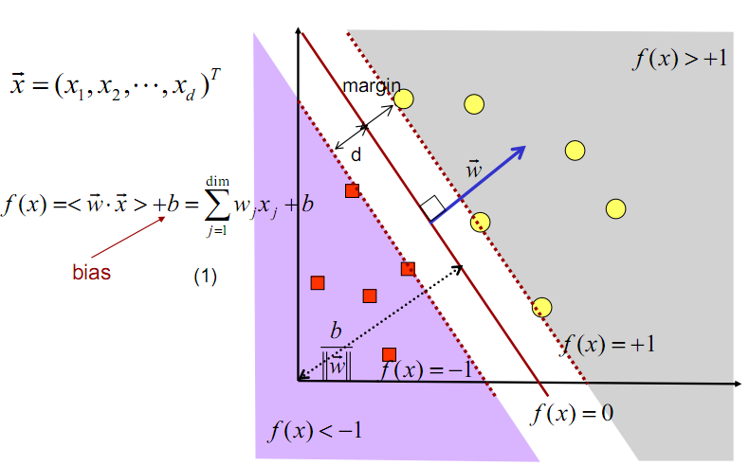
Hyperplane (2D)

Slide 7
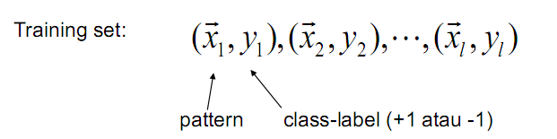
Optimal hyperplane
Margin (d) = minimum distance antara hyperplane and training samples. Hyperplane terbaik diperoleh dengan memaksimalkan d.
Bagaimana memaksimalkan d ?

Slide 8
Optimal hyperplane
Margin (d) = minimum distance antara hyperplane and training samples. Hyperplane terbaik diperoleh dengan memaksimalkan d.
Bagaimana memaksimalkan d ?

Slide 9
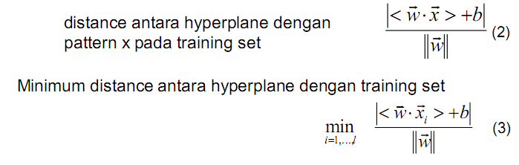
Optimal hyperplane

Slide 10
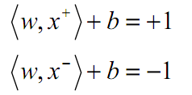
Optimal hyperplane
Penting
Kita tahu bahwa minimum margin yang dicari adalah
jarak antara support vector dengan hyperplane. Dimana
Support vector memenuhi persama

Slide 11


Optimal hyperplane
(4)

Slide 12
Optimal hyperplane
Margin optimal dihitung dengan memaksimalkan jarak antara hyperplane dan data terdekat.
Jarak ini dirumuskan dengan persamaan (4)
Selanjutnya, masalah ini diformulasikan ke dalam quadratic programming (QP) problem, dengan meminimalkan invers (4)

Slide 13
Optimal hyperplane
Margin optimal dihitung dengan memaksimalkan jarak antara hyperplane dan data terdekat.
Jarak ini dirumuskan dengan persamaan (4)
Selanjutnya, masalah ini diformulasikan ke dalam quadratic programming (QP) problem, dengan meminimalkan invers (4)

Slide 14


Optimal hyperplane
Minimalkan
(5)
Syarat
(6)

Slide 15
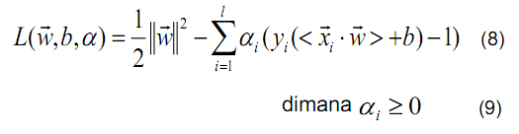
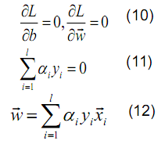
Lagrange
Untuk menyelesaikan permasalahan tersebut digunakan Lagrange Multiplier

Slide 16
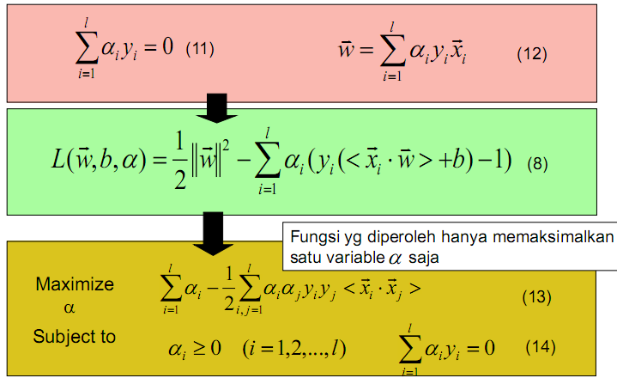
Lagrange

Slide 17
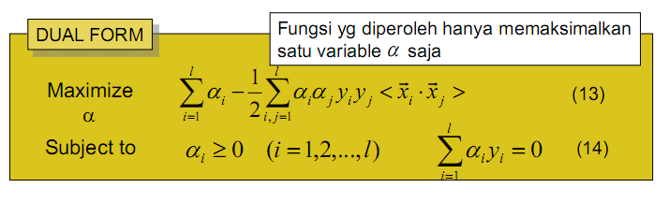
Quadratic Programming
Formula di atas merupakan masalah Quadratic Programming, yang
solusinya kebanyakan bernilai 0.
Data dari training set yang tidak bernilai 0 itulah yang disebut
Support Vector.

Slide 18
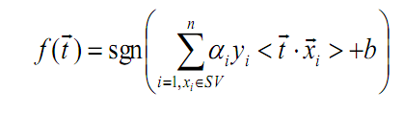
Quadratic Programming
Setelah mendapat nilai α maka nilai w dan nilai b dapat dicari.
Klasifikasi pattern t dapat ditentukan dengan

